Slide 1

자료구조
과제 6
20173821 김가윤
김승태 교수님

Slide 2

(1) 이진 탐색 트리 구성하기
실행
구성된 이진 탐색 트리를 중위 순회한다. 순회할 때 학생 정보를 화면에 표시한다. 화면에 표시할 때에는 100명당 1명만 표시한다.
중위 순회하므로 출력 결과는 학번 순 정렬되어 표시될 것이다.
순번(학번이 아님)을 입력하면 해당 순번에 해당하는 학생의 정보를 표시한다. 순번이란 정렬된 1만명의 학생 정보를 학번 순으로 정렬했을 때 순차적으로 붙인 번호를 이야기한다. 1번을 입력하면 가장 학번이 빠른 학생의 정보가 화면에 표시된다.

Slide 3
(1) 이진 탐색 트리 구성하기
실행 예
20131028 과일청 010-4444-5555 20141109 제갈공 010-1234-1234 20152981 조보아 010-5432-0293 20160947 아리송 010-4837-9048
( 모두 100개가 출력됨)
순번을 입력하세요 > 1
1. 201310281 과일청 010-4444-5555
순번을 입력하세요 > 273
273. 20178381 노라요 010-3434-3434

Slide 4
1. (1) 해결방법 – 데이터 저장
typedef struct TreeNode
{
char name[10];
int snum;
int pnum[11];
int index;
struct TreeNode* left;
struct TreeNode* right;
} TreeNode;
구조체로 트리 노드를 만들었습니다.
구조체 안에는 이름, 전화번호, 학번과 순서가 있는 인덱스 번호, 왼쪽과 오른쪽에 다른 노드를 연결할 자기 참조 구조체가 있습니다.
TreeNode
이름
전화번호
학번
인덱스 번호
Left
Right

Slide 5
1. (1) 해결방법 – 데이터 삽입
TreeNode* Create_node()
- 이름, 학번, 전화번호를 랜덤으로 형성해 newnode를 반환합니다.
TreeNode* Insert_node(TreeNode* node, TreeNode* newnode)
- 순환하면서 node가 들어가야 할 자리를 선정하고 삽입됩니다.

Slide 6
1. (1) 해결방법 – 기능 구현하기
조건에서 10000개의 데이터 중에 100번째 마다 출력해야 하고, 사용자가 입력하는 번호에 따라 학생의 정보를 알려줘야 하므로 중위 순회하면서 인덱스 번호를 생성했습니다.
void Put_index(TreeNode* root)
- 중위 순환하면서 index 넣어주는 함수
void Index_search(TreeNode* root, int num)
- 트리를 돌면서 입력한 숫자, 인덱스와 일치하는 항목을 프린트하는 함수

Slide 7
1. (1) 해결방법 – 중위 순회
중위 순회 기능을 구현하기 위해 만든 함수는 다음과 같습니다.
void Inorder(TreeNode* root)
- 중위 순회로 Root를 돌면서 인덱스가 100으로 나누어지지 않는(배수)마다 정보를 출력하는 함수

Slide 8
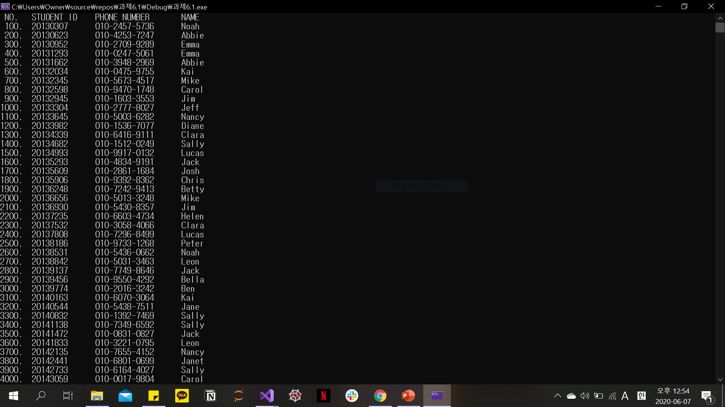
1. (2) 결과 캡처

Slide 9
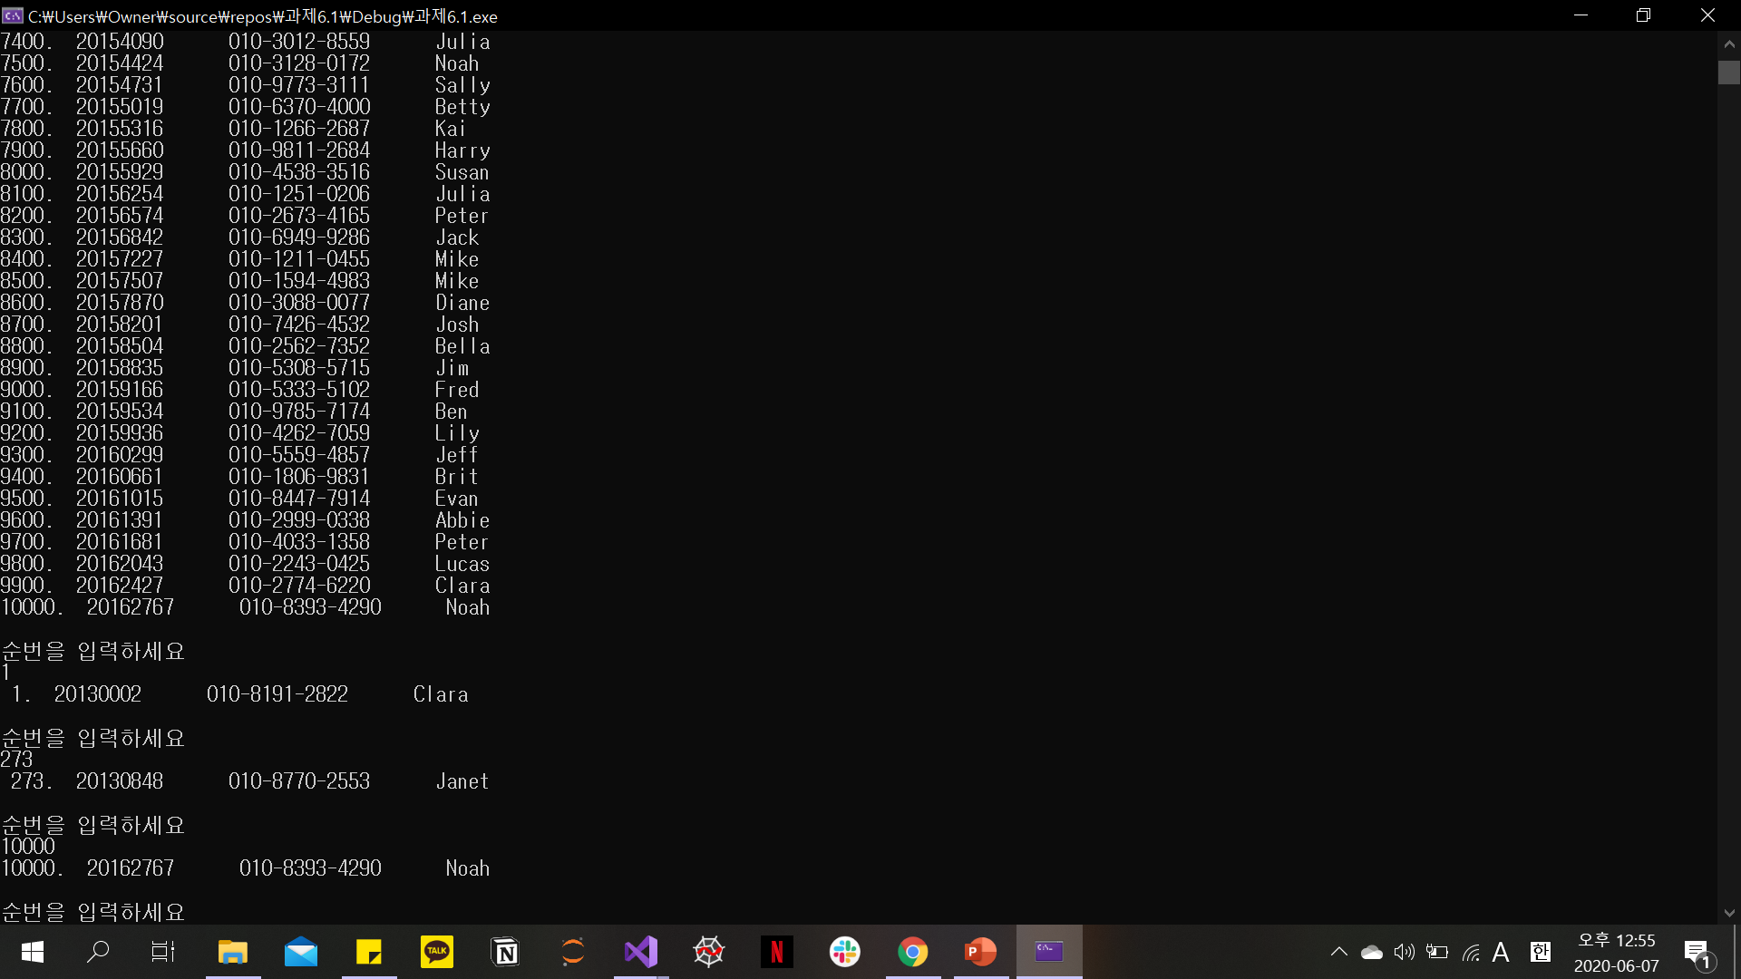
1. (2) 결과 캡처

Slide 10
(2) 수식 트리 만들기
수식을 입력(infix)하면 수식에 해당하는 수식 트리를 구성하라.
구성된 수식 트리로 전위, 중위, 후위 순회한 결과를 화면에 표시하라.
사용되는 연산자는 +, -, *, / 이다.

Slide 11
2. (1) 해결방법
저는 수식의 우선 순위를 고려하기 위해 중위표현식을 입력 받으면 이를 후위표현식으로 변경하고 이진 트리를 구성했습니다. 표현식 변환을 위해 문자열 스택을 사용하였고 이진 트리를 보관하면서 만들어야 하기 때문에 이진 트리 스택을 만들었습니다.
스택에 top은 존재합니다. 전체적인 개념 설명을 위해 표기하지 않았습니다.
Stack
Char[]
BTstack
TreeNode*Data[]

Slide 12
2. (1) 해결방법 - 후위표현식
스택을 사용하여 피연산자가 나오면 담고 연산자가 나올 시 빼 주었습니다. 또한 연산자를 비교해 우선 순위를 고려했습니다.
typedef struct Stack {
char data[MAX_STACK_SIZE];
int top;
} Stack;
char* ChangetoPostfix(char exp[])
- 중위표현식(문자열)을 후위표현식으로 바꿔주는 함수

Slide 13
2. (1) 해결방법 – 트리 만들기
TreeNode* MakeExpTree(char exp[])
후위표현식의 배열을 받아 이진 트리를 만드는 함수
void MakeLeftSubTree(TreeNode* main, TreeNode* sub)
기존에 연결된 노드를 삭제하고 스택에서 Pop하여 왼쪽 서브 트리로 sub를 연결하는 함수
Void MakeRightSubTree(TreeNode* main, TreeNode* sub)
- 기존에 연결 된 노드를 삭제하고 스택에서 Pop하여 오른쪽 서브 트리로 sub를 연결하는 함수

Slide 14
2. (1) 해결방법 – 트리 만들기
STEP 2 연산자 만남
*
If… Exp = abc*+ (후위변환)
TreeNode* MakeExpTree(char exp[])
+
*
STEP 3
이 트리를 다시 스택에 넣기
a
*
b
c
c
b
c
STEP 1
b
STEP 4
+ 연산자를 만났기 때문에 남아있던 피연산자 a를 꺼내 연결, 주소 값 반환
a

Slide 15
2. (1) 해결방법 – 전위, 중위, 후위
void InorderExp(TreeNode* root)
- 전위 순환 출력
void PreorderExp(TreeNode* root)
- 중위 순환 출력
void PostorderExp(TreeNode* root)
- 후위 순환 출력

Slide 16
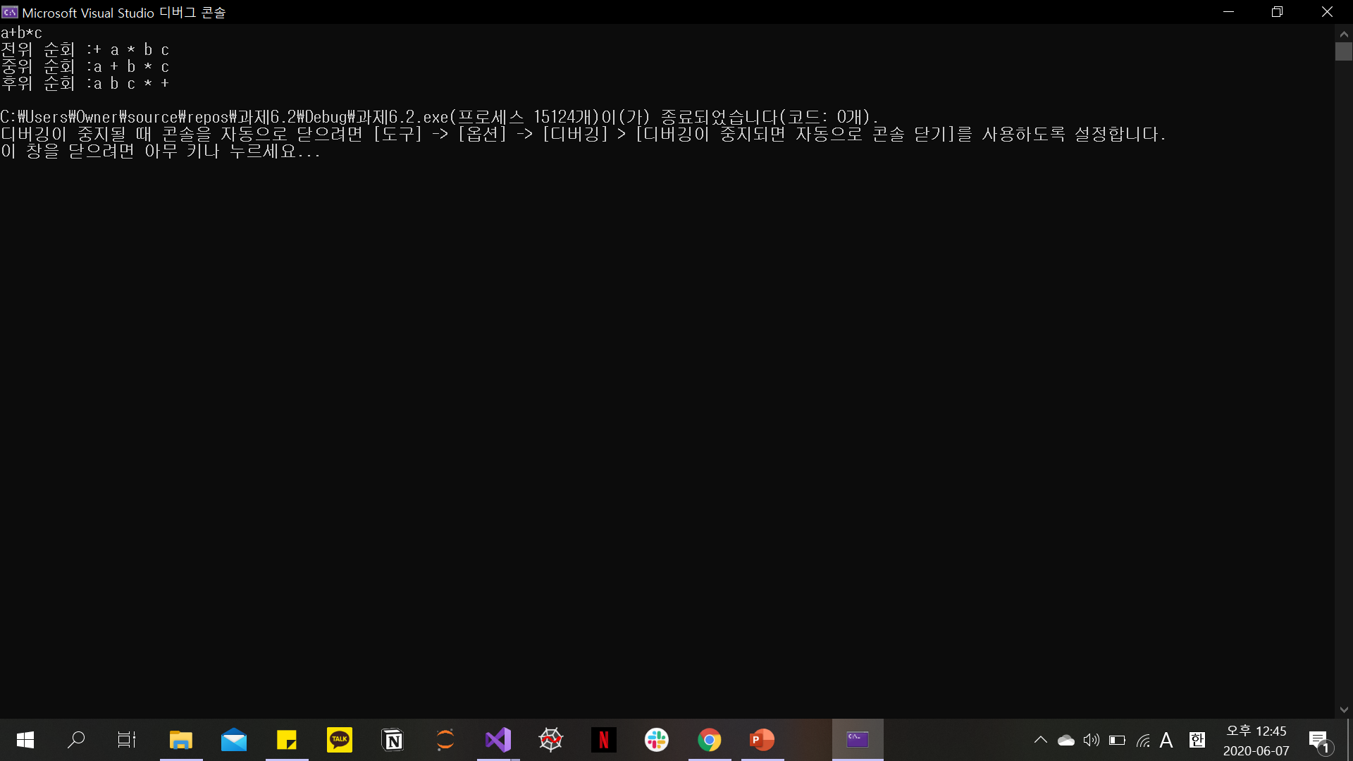
2. (2) 결과 캡처

Slide 17
(3) 사전 탐색 트리 만들기
제공된 파일을 이용해 사전 탐색 트리를 만든다.
제공된 파일 dict_test.txt 는 약 51800여개의 단어로 이루어져 있다.
: 을 기준으로 앞에는 단어가, 뒤에는 뜻이 저장되어 있다.
이 사전 파일을 이용해 최적의 이진 탐색 트리를 만들어라.
탐색을 위한 키는 단어를 이용하라.
해당 이진 탐색 트리의 전체 높이를 표시하라.
단어를 입력하면 해당 단어의 뜻을 표시하라. 이 때 해당 단어가 몇 레벨에 있는지도 표시하라.

Slide 18
1. (1) 해결방법 – 사전 데이터 삽입
typedef struct _element {
char word[MAX_LENGTH];
char meaning[MAX_LENGTH];
} element;
typedef struct TreeNode {
element key;
struct TreeNode* left;
struct TreeNode* right;
} TreeNode;
element* p = malloc(sizeof(element) * 51844);
마지막으로 사전 요소를 담을 Element* p라는
구조체 배열을 만들어줍니다.
Element
단어
뜻
TreeNode
Element(단어, 뜻)
Left
Right

Slide 19
1. (1) 해결방법 – 트리 삽입
TreeNode* InsertNode(element* data, int first, int last)
사전은 알파벳 순으로 정렬된 데이터이기 때문에 수업 시간에 배운 방식으로 할 경우 노드들이 줄줄이 달리게 되는 비효율적인 트리가 됩니다. 따라서 배열의 중간 값을 기준으로 노드를 만들고, 재귀적으로 왼쪽 트리들을 구현한 다음, 나머지 오른쪽 트리를 구현합니다. 구현할 때에는 각 편(왼쪽, 오른쪽)의 중간 값을 가져온 다음 앞에서 만든 노드의 각 편(왼, 오) 자식으로 달아줍니다.

Slide 20
1. (1) 해결방법 – 전체 높이 구하기
높이를 구할 때 교과서의 코드로 재귀함수를 이용하면 데이터 양이 방대하기 때문에 처리가 되지 않았습니다. 따라서 같은 개념으로 코드를 구성하되 비재귀 함수로 높이를 구하는 함수를 만들었습니다.
int GoLeft(TreeNode* node) // 왼쪽 트리 길이 반환 함수
int GoRight(TreeNode* node) // 오른쪽 트리 길이 반환 함수
int GetHeight(TreeNode* root) // 왼, 오의 길이 중 긴 길이를 반환합니다.

Slide 21
1. (1) 해결방법 – 특정 높이 구하기
특정 단어의 높이를 구하기 위해서 다음과 같은 함수를 구현했습니다.
int SearchHeight(TreeNode* root, char word[])
- 입력한 단어가 root를 기준으로 크면 오른쪽, 작으면 왼쪽으로 이동하면서 길이 변수가 증가합니다. 일치하는 단어를 찾았을 때 길이를 반환합니다.

Slide 22
1. (1) 해결방법 – 단어 뜻 출력하기
단어 뜻을 출력하기 위해서 다음과 같은 함수를 구현했습니다.
TreeNode* SearchWord(TreeNode* root, char word[])
입력한 단어가 root를 기준으로 크면 오른쪽, 작으면 왼쪽으로 이동하면서 일치하는 단어를 찾았을 때 위치를 반환합니다.
int SearchHeight(TreeNode* root, char word[]) 같은 원리로 높이 반환
void PrintWord(TreeNode* p, char word[]) 결과 값을 받아 높이, 위치 뜻 출력

Slide 23
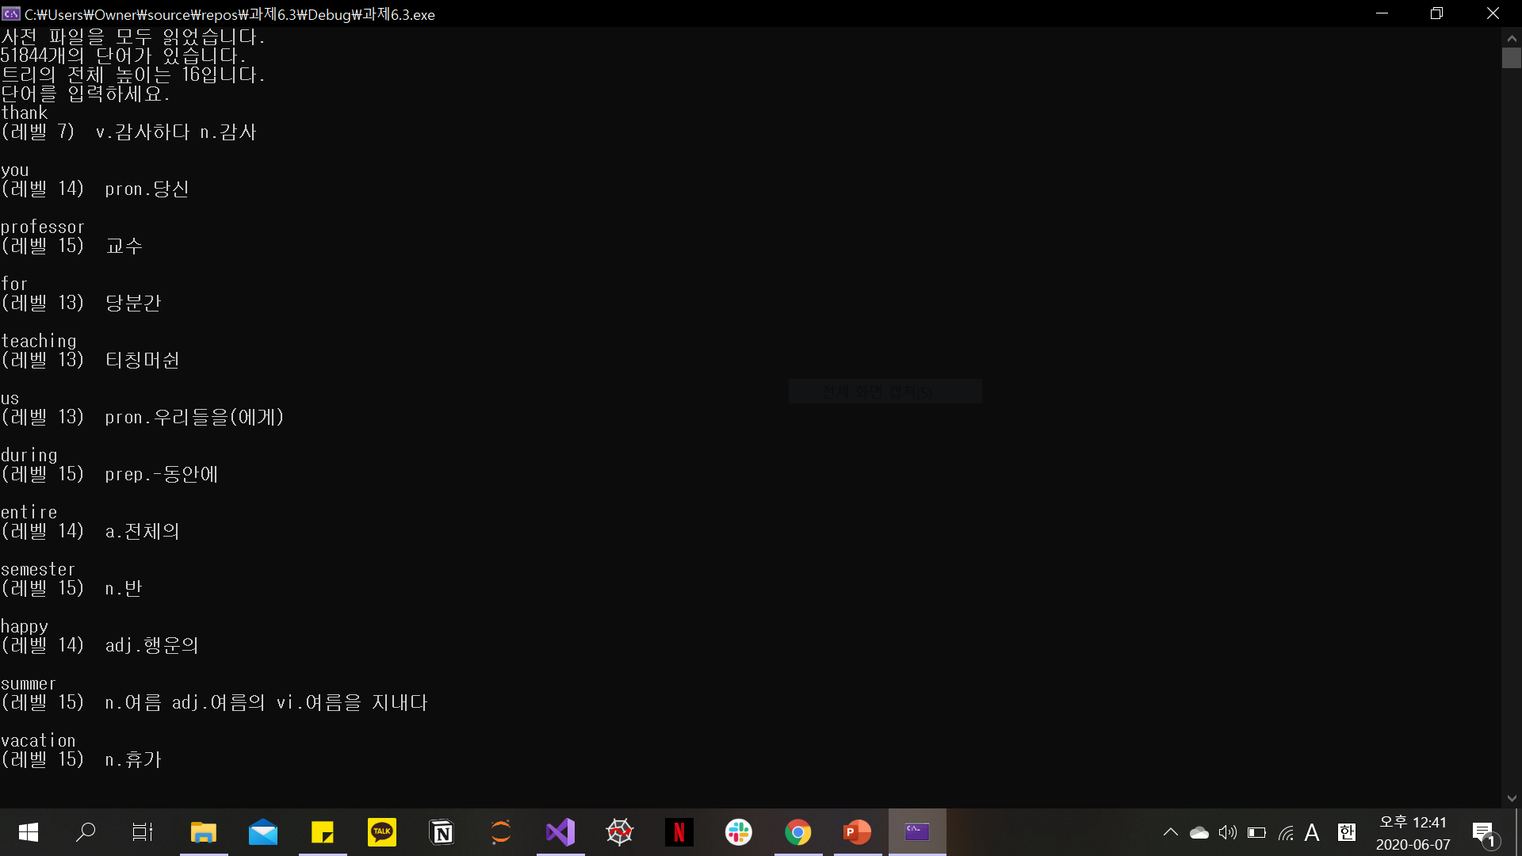
3. (2) 결과 캡처

